Slide 1
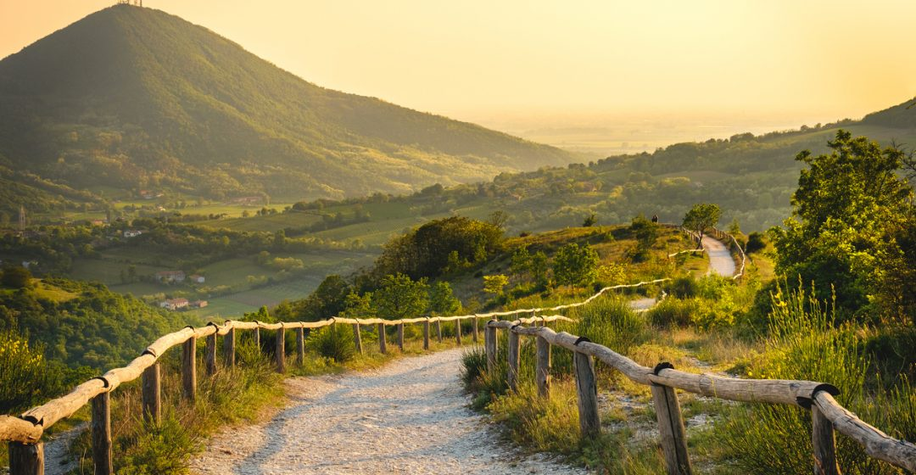
Il Parco regionale dei Colli Euganei
Elena Garavello, Anna Coronin, Alice Pinarello, Laura Carraro

Slide 2
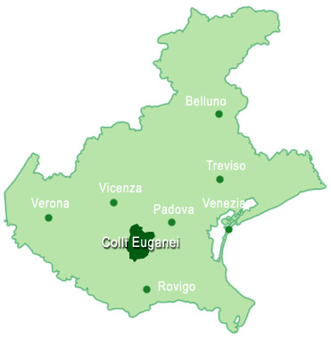
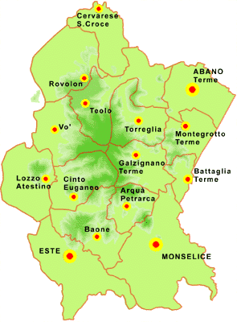
Area naturale protetta in provincia di Padova
Comprende 15 Comuni su una superficie di 18.694 ettari
Origine vulcanica, formazione circa 35 milioni di anni fa
Massima elevazione di 601 m con il Monte Venda.

Slide 3
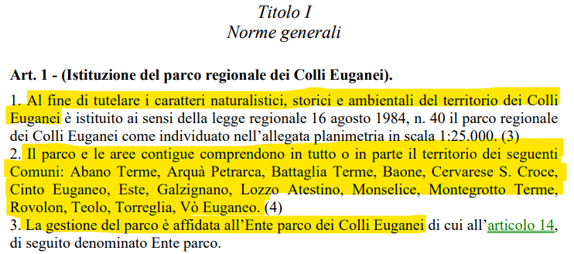
Il parco è stato istituito con la legge regionale n. 38 del 10 ottobre 1989

Slide 4
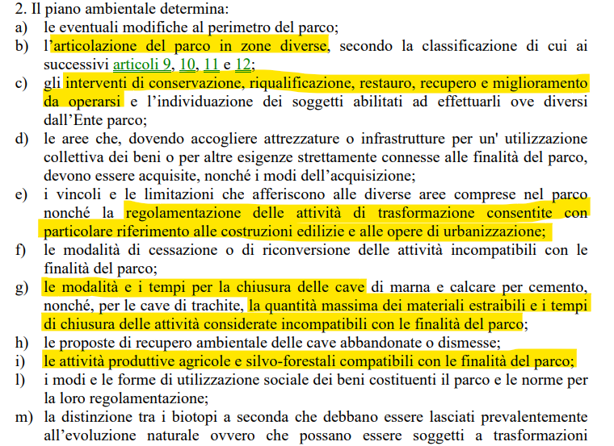
PIANO AMBIENTALE
Duplice scopo di assicurare la necessaria tutela e valorizzazione dell’ambiente e di sostenere lo sviluppo economico e sociale
ma anche

Slide 5
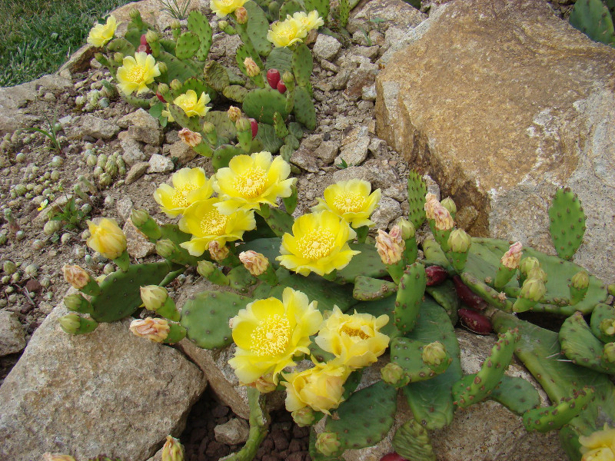
L'Area del Parco è stata candidata a diventare Riserva della Biosfera UNESCO.
Numero sorprendente di SPECIE VEGETALI
Es. pseudomacchia mediterranea → sul Monte Ceva di Battaglia, la Rocca di Monselice e sul Monte Madonna, troviamo il fico d'india nano, originario dell'America centrale.

Slide 6
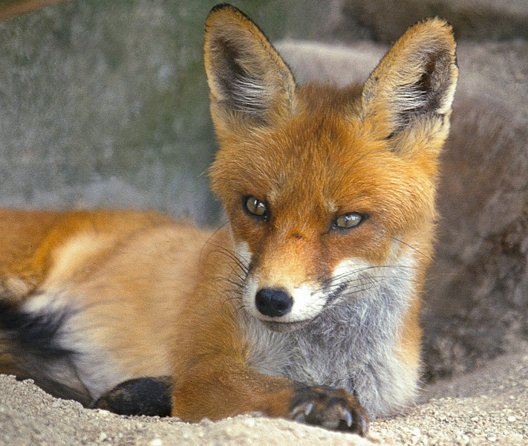
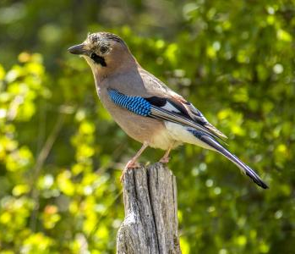
I Colli Euganei costituiscono un ambiente piuttosto diversificato anche per tipo e numero di SPECIE ANIMALI.
Mammiferi → Volpe, donnola e faina (carnivori), riccio, talpa, toporagno (insettivori); ghiro (roditori).
Importati dall'uomo e nel tempo divenuti infestanti: daino e cinghiale.
Uccelli → oltre 120 le specie segnalate: tra cui fringuelli, cardellini e la ghiandaia (presenti tutto l'anno).
Rapaci notturni: gufo, civetta, civetta nana, barbagianni e allocco.

Slide 7
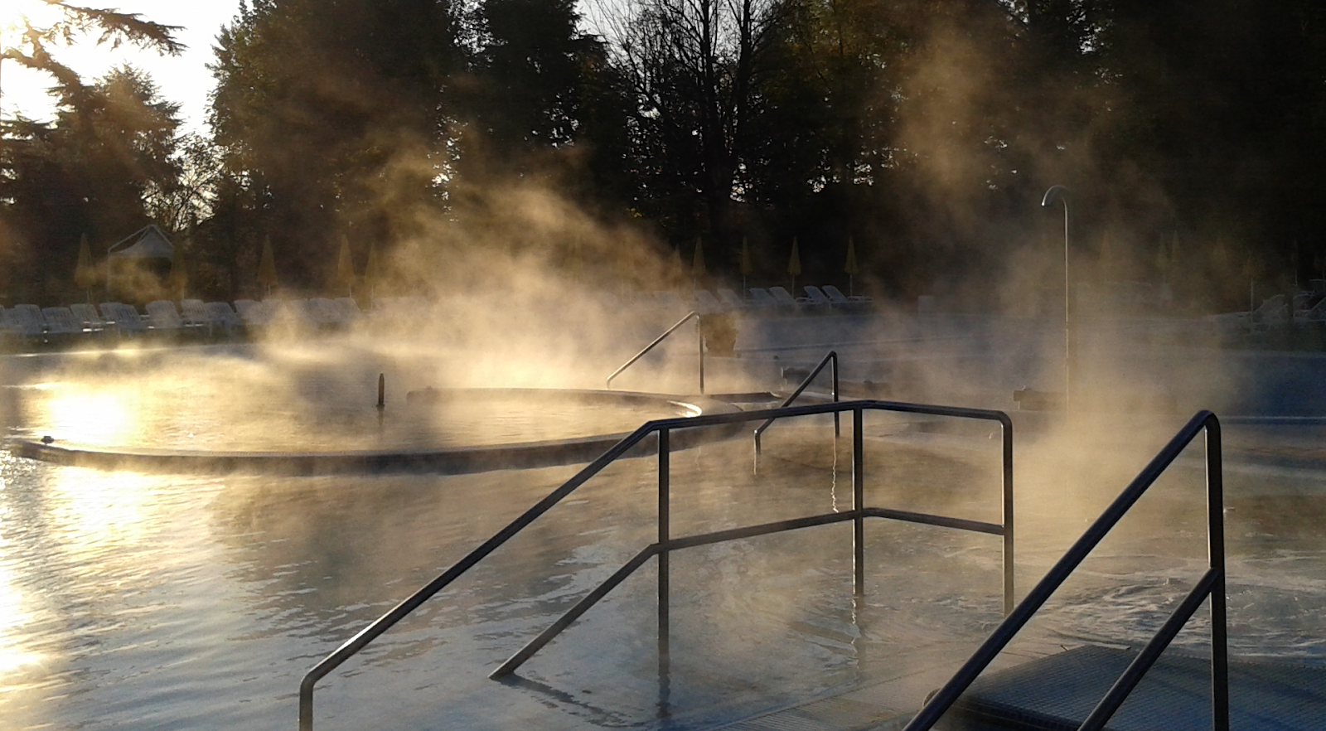
Il termalismo
L'area euganea è tra le più rinomate d'Italia per quanto riguarda le risorse termali.
L’area termale ha un'estensione complessiva di circa 23 Km2. Oltre 130 stabilimenti e circa 220 piscine.

Slide 8
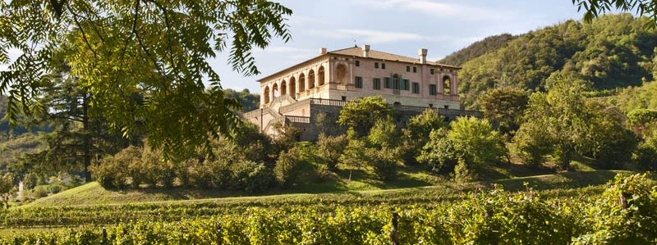
Cultura → siti archeologici, musei (Cava Bomba a Cinto Euganeo e Museo Nazionale Atestino a Este). Fortificazioni medievali, antichi borghi in pietra, ville venete (Villa Vescovi), castelli (Catajo), giardini storici, siti religiosi (Abbazia di Praglia o Eremo del Monte Rua).

Slide 9
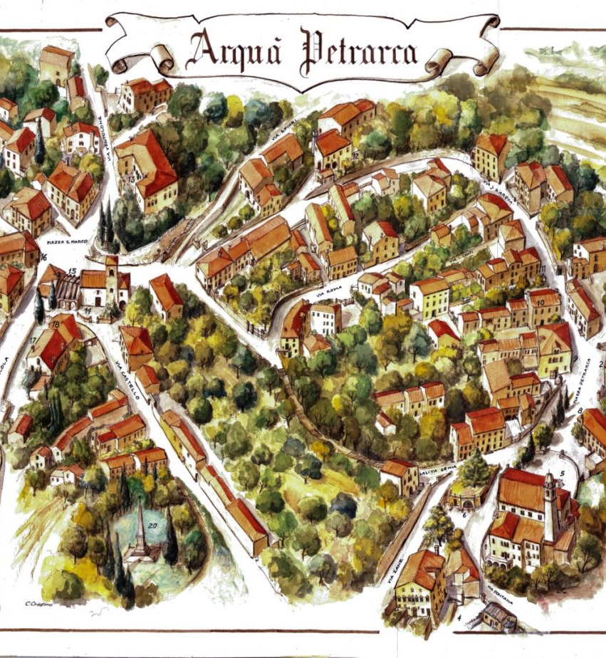
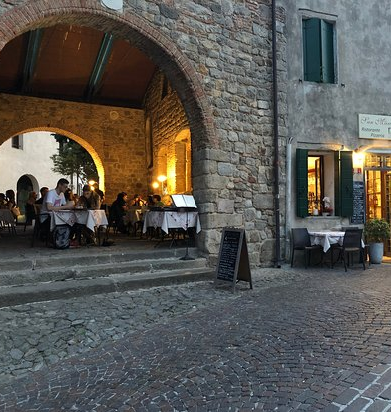
”Qui, fra i Colli Euganei (…) io vivo dell’animo pienamente tranquillo, lungi da tumulti, dai rumori, dalle cure, leggendo sempre e scrivendo e a Dio rendendo lodi e grazie.”
(Francesco Petrarca, 1304-1374)

Slide 10
I CEMENTIFICI

Slide 11
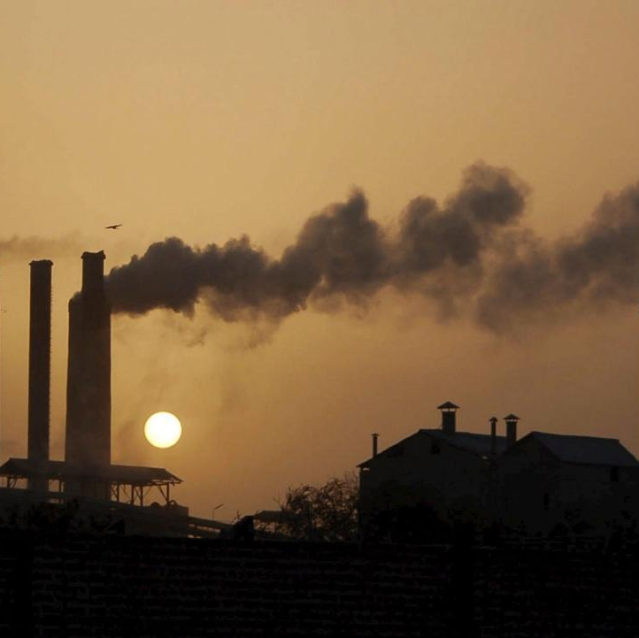
I CEMENTIFICI
Funzione → produrre cemento di qualità destinato ad un proprio mercato
Materiali impiegati → minerali di origine naturale, scarti minerali e/o sottoprodotti industriali.
Vengono impiegati i combustibili fossili (pet-coke, carbon fossile o il metano), oppure i combustibili derivati dai rifiuti solidi industriali o urbani.
Gas delle emissioni → acido cloridrico (HCI), gli ossidi di zolfo (SOx)
Numerosi cemetifici utilizzano il combustibile fossile secondario (CSS), il quale produce ceneri tossiche dopo la sua combustione

Slide 12
I gas del processo di cottura rappresentano le emissioni principali dell’impianto → monitorati in forma continua da analizzatori on-line, costantemente accessibili dagli enti di controllo
Ogni cementificio è autorizzato all’esercizio dei propri impianti produttivi attraverso le AIA (Autorizzazioni Integrate Ambientali).
Tra questi vi sono i limiti alle emissioni in conformità con le disposizioni nazionali e europee (BAT: Migliori Tecniche disponibili della Commissione Europea)
Gli enti di controllo possono effettuare verifiche alle emissioni in qualsiasi momento e senza alcun preavviso per la tutela dei cittadini e a garanzia ambientale del processo produttivo.

Slide 13
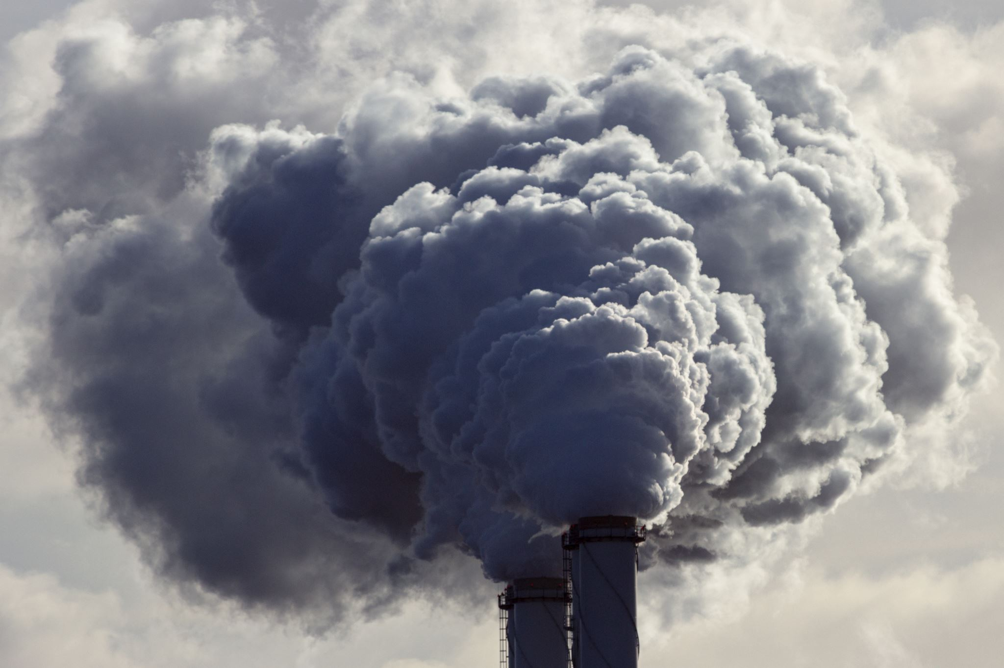
I cementifici vengono classificati come industrie insalubri di prima classe, ossia quelle che producono vapori, gas o altre esalazioni insalubri pericolose per la salute umana.
In quanto tali, l’art. 216 del T.U.LL.SS. R.D. n° 1265 del 1934 stabilisce che debbano essere isolate nelle campagne e tenute lontane dalle abitazioni. La loro attivazione deve essere subordinata al rilascio di un’autorizzazione sanitaria e una ambientale.

Slide 14
VENETO – COLLI EUGANEI
In Veneto sono presenti 6 cementifici, di cui tre sono localizzati, in un raggio di 5 km, nel territorio dei Colli Euganei.
I 3 cementifici presenti nei Colli hanno prodotto, negli ultimi decenni il 60% del cemento Veneto
ITALCEMENTI
CEMENTERIA DI MONSELICE
CEMENTIZILLO
Sono cementifici di vaste dimensioni → rientrano tutti nella fascia produttiva superiore, con produzione maggiore a 650 t/giorno di cemento.

Slide 15
Dai dati ricavati dal registro INES (Inventario Nazionale delle Emissioni e loro Sorgenti) emerge che:
Nel 2005 i due impianti di Monselice hanno emesso:
più di 3.000 kg di benzene
più di 15 Kg di mercurio
più di 30 tonnellate di ammoniaca
più di 290 tonnellate di anidride solforosa
più di 2.200 tonnellate di ossidi di azoto
più di 120 tonnellate di PM10
più di 1.800.000 tonnellate di anidride carbonica
Il problema principale per il Parco è costituito principalmente dalla presenza di questi 3 cementifici, i quali si rendono responsabili di quote di emissioni straordinariamente importanti di Ossidi di Azoto, Ossidi di Zolfo e Polveri.

Slide 16
Negli ultimi 20 anni questi impianti si sono trasformati in SMALTITORI DI RIFIUTI
3 cementifici sono equivalenti a 3 inceneritori nella quantità di rifiuti smaltiti, ma sono equivalenti a circa 20 inceneritori se guardiamo agli inquinanti emessi.
Gravissime violazioni in ambito di smaltimento di rifiuti contenenti ceneri di pirite, e, soprattutto concentrazioni di arsenico, superiori di tre ordini di grandezza della classe limite.
Sostanze quali acrilonitrile, coluro di vinile e benzene in quantità doppia rispetto a quella consentita dalla normativa. Queste sostanze non hanno nulla a che fare con la produzione del cemento → le autorizzazioni allo smaltimento dei rifiuti in questo stabilimento sono state sospese.
Sono state rinvenute sostanze come la glicerina e ftalati, che non sono coinvolti nella produzione di cemento

Slide 17
1956 → Italcementi ha messo piede a Monselice, anno in cui sono cominciati i lavori di costruzione dello stabilimento di via della Cementeria.
1958 → avviato il primo molino per la macinazione del cemento
6 aprile 1959 → è stato acceso il primo forno
Dal 1996 al 2006 → il gruppo bergamasco ha investito a Monselice oltre 47 milioni di euro per interventi mirati a migliorare gli aspetti ambientali
2010 → l’epopea della cementeria monselicense comincia a percorrere una parabola discendente
Italcementi nasce nel 1864 dalla Società̀ bergamasca per la fabbricazione del cemento e della calce Idraulica, nata su iniziativa di Giuseppe Piccinelli.

Slide 18
Il REVAMPING DI ITALCEMENTI

Slide 19
IL REVAMPING
Il progetto di Revamping prevedeva:
la demolizione di una parte delle strutture edilizie tra cui alcune ciminiere e lo smantellamento di serbatoi di olio combustibile
Una forte riduzione degli inquinanti e un lieve calo della produzione
la costruzione di nuove strutture, tra cui il forno contenuto in una torre, a sezione rettangolare (19 x 24) e dall’altezza di 89 metri (inizialmente di 110 m)
una serie di tubazioni, relative alla linea di macinazione di 70m di altezza
un nuovo ciclo produttivo della durata di 28 anni
Una contenuta riduzione del personale
2010 → Italcementi presentò un progetto di Revamping, ossia la sostituzione dei vecchi forni con un nuovo impianto.
L'intento è quello di rinnovare integralmente la propria cementeria di Monselice essenzialmente per ragioni economico - imprenditoriali, infatti l’impianto attuale non è più̀ efficiente e competitivo.
Il costo dell’investimento venne stimato in 160 milioni di euro
Questo progetto risultava necessario al fine di evitare le dismissioni di Italcementi entro pochi anni

Slide 20
L’ITER DELLE AUTORIZZAZIONI
Marzo del 2010 → Italcementi ha richiesto alla Provincia di Padova l’approvazione della valutazione di Impatto Ambientale
Settembre 2010 → ha chiesto all’Ente Parco dei Colli Euganei il rilascio dell’autorizzazione paesaggistica
Dicembre 2010 → Italcementi ha ottenuto l'approvazione di valutazione di impatto ambientale e l’autorizzazione paesaggistica da parte del Presidente del Parco Colli Euganei; e ha inoltre stipulato con l’Ente Parco e con il (solo) Comune di Monselice una convenzione sull’attuazione del progetto

Slide 21
Questo progetto venne fortemente criticato dalle amministrazioni dei vicini comuni di Baone, Este e dai Comitati “Lasciateci Respirare” ed “E noi?”. Essi ritenevano che questo progetto potesse nuocere la salute dei cittadini e contrastava con il piano ambientale del Parco.
Nel 2011 tali Comuni e Comitati hanno presentato dei ricorsi al TAR, secondo quanto previsto dal D. Lgs. n ° 42 del 2004, art.146 co. 12 (Codice dei Beni Culturali e del paesaggio), il quale consente l’impugnabilità dell’autorizzazione paesaggistica tramite ricorso al tribunale amministrativo regionale.

Slide 22
Dal punto di vista dell’impatto ambientale, il TAR sosteneva che i vari rinnovamenti previsti dal progetto di revamping porterebbero solo ad un peggioramento notevole delle condizioni ambientali
Autorizzazione paesaggistica rilasciata dall’Ente Parco Regionale dei Colli Euganei in data 13 dicembre 2010, n13161
In merito a questi ricorsi, nel 2012, infatti, il Tar del Veneto si è pronunciato bocciando il progetto di revamping dell’impianto di Monselice, negando l’autorizzazione paesaggistica rilasciata il 13 dicembre del 2010.
La delibera della Giunta venne dichiarata illegittima perché è stata adottata sulla base di un’autorizzazione paesaggistica illegittima.
La delibera della Giunta Provinciale di Padova n316 in data 29 dicembre 2010 avente ad oggetto il giudizio di compatibilità ambientale per il progetto di Italcementi. Questa delibera, come stabilito dall’art. 26 del D.Lgs.n152 del 2006, costituisce autorizzazione ambientale

Slide 23
Italcementi si appella al Consiglio di Stato
il progetto avrebbe portato modifiche positive dal punto di vista paesaggistico:
demolizione di una parte delle strutture
la torre, in linea con l’architettura contemporanea, sarebbe stata in grado di riqualificare i siti nei luoghi deteriorati
le aree verdi e le alberature perimetrali avrebbero migliorato la percezione visiva d’insieme
Alla fine il progetto non è stato realizzato → Italcementi ha chiuso

Slide 24
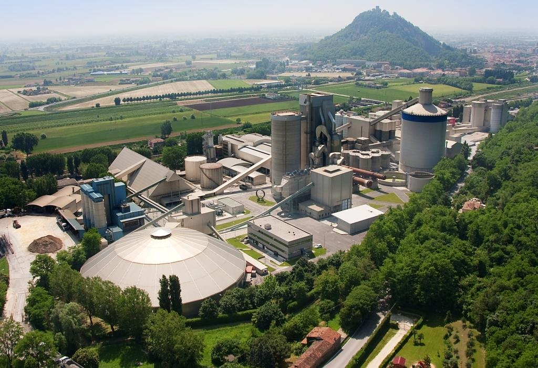
CEMENTIZILLO
È stato coinvolto in una battaglia legale a causa delle sostanze inquinante da esso prodotte → indagini sulla dispersione di cloro (dannoso per l’uomo) generatasi dal processo di combustione dei rifiuti
Cementizillo nel piano di inserimento dei rifiuti nel forno scrisse che i rifiuti producevano meno inquinamento da cloro rispetto al combustibile fossile → gli ambientalisti non condividevano questa affermazione
Cementizillo ammise di essersi sbagliata, ma questo non costituiva non reale problema
Nel 2016 Cementizillo chiude

Slide 25
IL TERMALISMO
Bacino idrominerario più grande d’Europa con un’estensione di 23 km² più di 110 strutture ricettive e 220 piscine.
L’area include 10 comuni ma I più importati per il settore termle sono i comuni di Abano e MontegrottoTerme i quali presentano la concentrazione maggiore di strutture per la balneo-fango-idrokinesi terapia.

Slide 26
L’acqua: la risora più importante
Le acque non hanno origine vulcanica ma meteorica. Il loro viaggio inizia dale piccole Dolomiti per arrivare poi, arricchite da numerosi minerali, a sgorgare presso il bacino termale euganeo.
Sono classificate come “acque ipertermeli” perchè hanno una temperatura > 40º C. Ad Abano e Montegrotto sgorgano a una temperature di 80/90º.
Sono acque salso-brono-iodiche
Le acque hanno ottenuto dal Ministero della Salute ha rilasciato la certificazione di “I Super”

Slide 27
La gestione delle acque
Quasi ogni struttura alberghiera ha all’interno della proprietà il pozzo dove preleva l’acqua termale ma non può usufruirne liberamente, serve una licenza mineraria
1927 con il R.D. n1443 sancisce l'appartenenza dei fluidi al patrimonio indisponibile dello Stato e la necessità di regolamentazione nella coltivazione delle acque minerali o termali da parte di soggetti, muniti di titolo minerario, che dimostrino capacità tecnico-economiche adeguate allo sfruttamento delle tali
Con D.P.R 24 luglio 1977, n. 616 sono state demandate alle Regioni le funzioni amministrative relative alla materia di acque minerali e termali

Slide 28
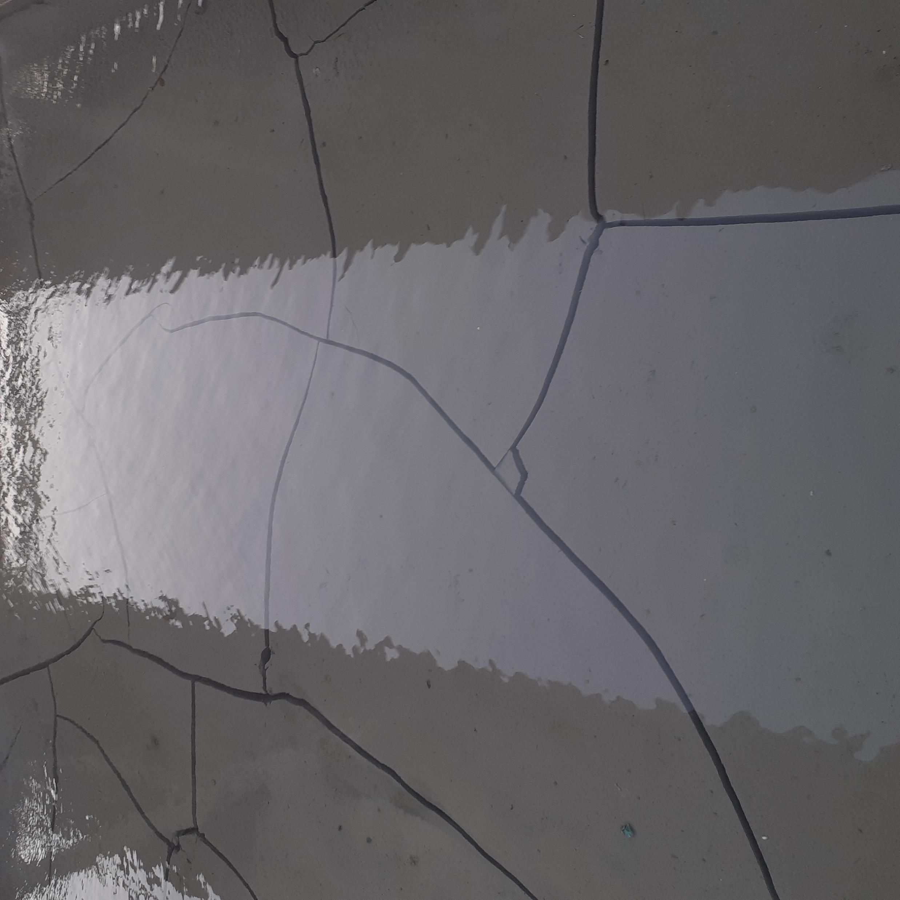
Il fango
Il fango usato per la cura deriva dal laghetto di Arquà Petrarca
Prima del suo uso deve essere fatto riposare in vasche apposite con acqua termale fino alla creazione in superficie delle alghe.
Il fango ha due brevetti: brevetto italiano n.0001355006 e il brevetto europeo n.1571203 per I suoi “principi attivi antiinfiammatori nel fanghi termali Euganei”

Slide 29
TURISMO SOSTENIBILE: LA CETS
Che cos’è? È un sistema volontario di certificazione che le aree protette possono intraprendere al fine di creare e applicare piani di gestione per il turismo sostenibile
La creazione di questi piani ha anche come obiettivo la maggiore partecipazione e collaborazione di partner privati e pubblici
Per l’ottenimento della CETS ci sono 3 fasi da seguire
Il riconoscimento della CETS in Italia viene rilasciato da Federparchi
L’Italia è uno dei paesi europei con più certificazioni CETS.
La certificazione non è perenne, può essere ritirata se non sussistono più i criteri standard

Slide 30
Un’opportunità per il territorio?
Il parco Regionale dei Colli Euganei alla fine del 2021 ha ottenuto la certificazione CETS
All’inizio del 2022 si è aperta la seconda fase
Potrebbe essere un’opportunità enorme per il territorio ma ci sono già dei problem
Si risolveranno?
Arriveremo alla fase n.3?

